Slide 1

1
PORTAL DE VENDA DE IMÓVEIS
IMOBILLE ON
Explicando o sistema e dando uma visão geral do projeto.
Universidade Federal do Maranhão | Projeto e Desenvolvimento de Software

Slide 2

2
Integrantes do Grupo
Grupo responsável pelo desenvolvimento do projeto.
André Moura Lima
Antonio Lucas da Silva Vale
Lucas Martins Matos
Graduando em Ciências e Tecnologia - UFMA
Graduando em Ciências e Tecnologia - UFMA
Graduando em Ciências e Tecnologia - UFMA
Matrícula: 2020007595
Matrícula: 2021017756
Matrícula: 2021017961
Universidade Federal do Maranhão | Projeto e Desenvolvimento de Software

Slide 3
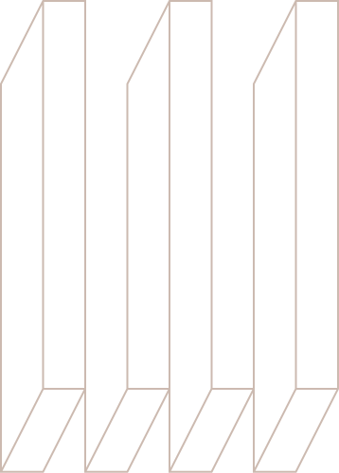
3
Tópicos
O que você pode esperar na apresentação de hoje:
01
Introdução
Objetivo do projeto
02
Processo de desenvolvimento
03
04
Requisitos
05
Diagramas de Casos de Uso
06
Descrição dos Casos de Uso
07
Diagrama de Classes
08
Diagramas de Sequências
09
Diagramas de Atividades
10
Diagrama de Estados
11
Conclusão
12
Referências
Universidade Federal do Maranhão | Projeto e Desenvolvimento de Software

Slide 4
4
1
INTRODUÇÃO
Uma breve contextualização do sistema proposto.
Universidade Federal do Maranhão | Projeto e Desenvolvimento de Software

Slide 5

5
Contexto do mercado
No mercado imobiliário, muitas vezes, os meios tradicionais para comercialização de imóveis se mostram ineficientes e pouco convenientes.
Os meios tradicionais comumente são muito lentos e burocráticos, possuem custos elevados e faltam com a transparência do anúncio.
Introdução
Universidade Federal do Maranhão | Projeto e Desenvolvimento de Software

Slide 6
6
Desafios identificados
Alguns dos principais desafios no contexto da comercialização de imóveis
Processo lento e burocrático
Custos elevados
Baixa transparência do anúncio
As comissões de corretagem e outros custos associados à comercialização tradicional de imóveis podem garantir o valor elevado da negociação.
O processo tradicional de comercialização de imóveis é notoriamente lento e burocrático, o que pode prejudicar a conclusão das transações, podendo atrasar ou até mesmo cancelar a transação.
A falta de transparência nos anúncios de imóveis pode levar a desconfianças e frustrações tanto para compradores quanto para vendedores.
Introdução
Universidade Federal do Maranhão | Projeto e Desenvolvimento de Software

Slide 7

7
Justificativa do sistema
Diante desses desafios, a criação de um Portal de Vendas de Imóveis surge como uma solução eficaz para melhorar a eficiência, transparência e conveniência no mercado imobiliário.
Ao oferecer uma solução digital abrangente e intuitiva, podemos transformar a forma como as transações imobiliárias são realizadas, tornando as negociações mais rápidas, menos custosas e mais transparentes com relação às informações dos anúncios.
Introdução
Universidade Federal do Maranhão | Projeto e Desenvolvimento de Software

Slide 8
8
2
OBJETIVO DO PROJETO
Principal objetivo do sistema desenvolvido.
Universidade Federal do Maranhão | Projeto e Desenvolvimento de Software

Slide 9
9
Objetivo Principal
O objetivo deste projeto é desenvolver um Portal de Vendas de Imóveis que funcione como uma plataforma robusta e intuitiva para conectar compradores e vendedores de imóveis.
Desenvolvimento de um sistema ágil e bem otimizado.
Disponibilização de informações detalhadas e intuitivas.
Processo de negociação sem intermediários, garantindo baixos custos.
Desenvolvimento de um sistema com processos simples, eficientes e otimizados de modo a agilizar o processo de negociação dos imóveis.
Anúncios intuitivos e de simples compreensão de modo a garantir a transparência das informações dos anúncios.
As negociações ocorrem diretamente entre cliente e anunciante, evitando assim corretagens que possam elevar os custos dos anúncios.
Objetivo do Projeto
Universidade Federal do Maranhão | Projeto e Desenvolvimento de Software

Slide 10
10
3
PROCESSO DE DESENVOLVIMENTO
A estruturação das etapas do projeto.
Universidade Federal do Maranhão | Projeto e Desenvolvimento de Software

Slide 11


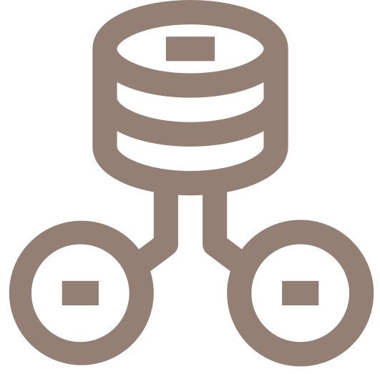


11
Timeline do Projeto
Aqui estão as etapas do processo de desenvolvimento do projeto
Requisitos
Desenvolvimento
Processo de coleta, documentação, análise e validação das necessidades e expectativas dos usuários finais para o software a ser desenvolvido.
Programadores desenvolvem o código fonte baseado nos requisitos e diagramas do sistema obtidos nas etapas anteriores
Entrevistas
Diagramação
Estabelecer uma base sólida para o projeto de software, garantindo que os desenvolvedores entendam as necessidades do cliente antes de iniciar o desenvolvimento.
Criação de diagramas e representações visuais que ajudam a entender a arquitetura, fluxo de dados, interações entre componentes e a interface do usuário do sistema.
Validação
Deploy !
Processo de Desenvolvimento
Universidade Federal do Maranhão | Projeto e Desenvolvimento de Software

Slide 12
12
Importância das Etapas
Seguir um processo estruturado é fundamental para o sucesso do projeto. Cada etapa desempenha um papel crucial na garantia de que o produto final atenda às necessidades e expectativas do cliente.
Entrevistas
Requisitos
Diagramação
Desenvolvimento
Entender claramente as necessidades e expectativas do cliente é vital para definir requisitos precisos.
Garantir que equipe responsável pelo projeto esteja alinhada quanto às expectativas do projeto
Esclarecer como os componentes do sistema interagem, identificando possíveis problemas antecipadamente e permitindo ajustes antes do desenvolvimento.
Transformar conceitos e planejamentos em realidade. A execução cuidadosa desta etapa é essencial para criar um produto funcional e utilizável.
Processo de Desenvolvimento
Universidade Federal do Maranhão | Projeto e Desenvolvimento de Software

Slide 13
13
4
REQUISITOS
Principais requisitos identificados para o projeto.
Universidade Federal do Maranhão | Projeto e Desenvolvimento de Software

Slide 14
14
Requisitos
Funcionais
Lista de Requisitos Funcionais do sistema
Busca de anúncios de imóveis
Acesso a informações dos anúncios
Cadastro de usuários
Gerenciamento de anúncios pessoais
Favoritar anúncios
Editar cadastro
Contactar anunciantes
Administração do sistema
Requisitos Funcionais descrevem as funções específicas que o software deve realizar para atender às necessidades dos usuários e alcançar os objetivos do projeto (GUEDES, 2018).
Requisitos
Universidade Federal do Maranhão | Projeto e Desenvolvimento de Software

Slide 15
15
Requisitos
Não-Funcionais
Lista de Requisitos Não-Funcionais do sistema
Requisitos Não-Funcionais são especificações que definem os critérios de qualidade e restrições do sistema que não estão diretamente relacionados às funcionalidades específicas que o sistema deve executar (GUEDES, 2018).
Desempenho
Escalabilidade
Segurança
Disponibilidade
Manutenibilidade
Usabilidade simplificada
Eficiência
Requisitos
Universidade Federal do Maranhão | Projeto e Desenvolvimento de Software

Slide 16
16
5
DIAGRAMAS DE CASOS DE USO
Interações entre atores e sistema.
Universidade Federal do Maranhão | Projeto e Desenvolvimento de Software
Universidade Federal do Maranhão | Projeto e Desenvolvimento de Software

Slide 17
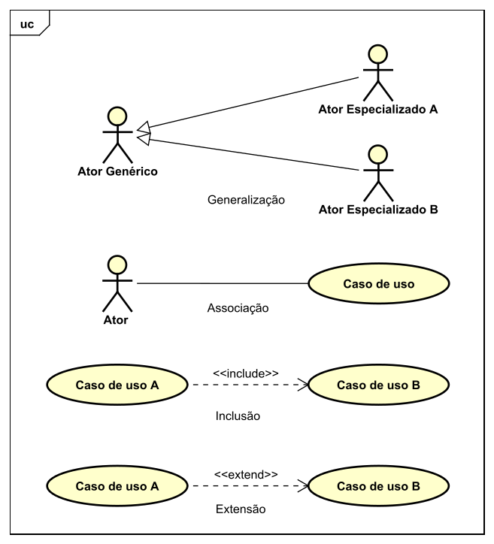
Símbolos e Relacionamentos
17
Diagramas de
Casos de Uso
Representam as interações entre os usuários (atores) e o sistema (GUEDES, 2018).
Diagramas de Casos de Uso
Diagramas de Casos de Usos
Universidade Federal do Maranhão | Projeto e Desenvolvimento de Software
Universidade Federal do Maranhão | Projeto e Desenvolvimento de Software

Slide 18
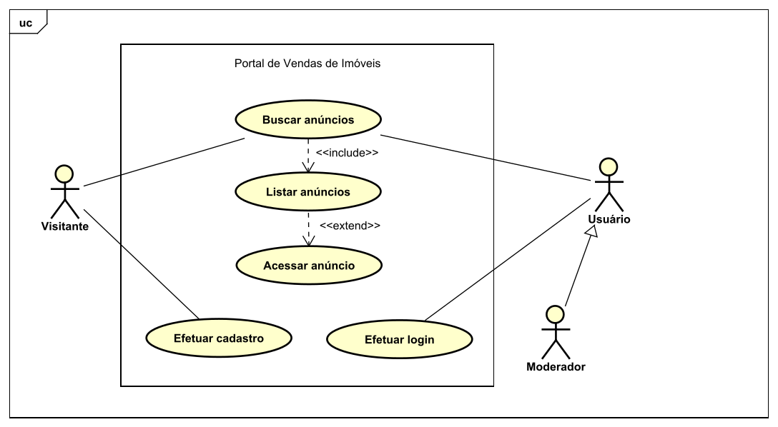
18
Visitante e Usuário
Diagramas de Casos de Usos
Diagramas de Casos de Uso
Universidade Federal do Maranhão | Projeto e Desenvolvimento de Software
Universidade Federal do Maranhão | Projeto e Desenvolvimento de Software

Slide 19
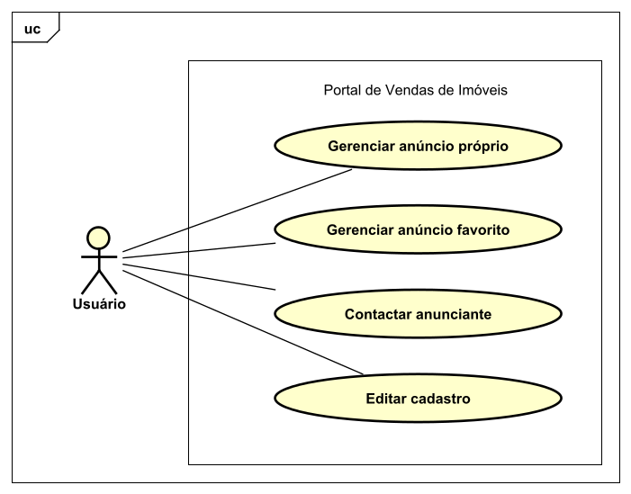
19
Usuário
Diagramas de Casos de Uso
Diagramas de Casos de Usos
Universidade Federal do Maranhão | Projeto e Desenvolvimento de Software
Universidade Federal do Maranhão | Projeto e Desenvolvimento de Software

Slide 20
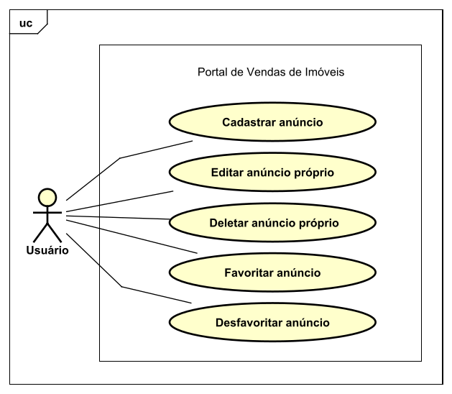
20
Especificação de gerenciar anúncio próprio e favorito
Diagramas de Casos de Uso
Diagramas de Casos de Usos
Universidade Federal do Maranhão | Projeto e Desenvolvimento de Software
Universidade Federal do Maranhão | Projeto e Desenvolvimento de Software

Slide 21
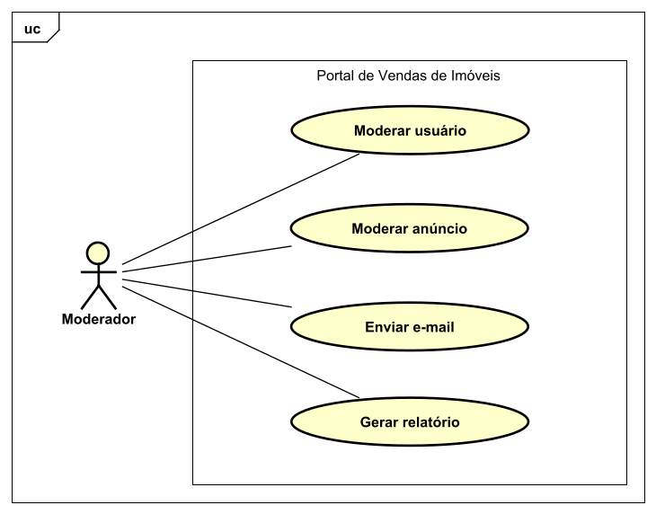
21
Moderador
Diagramas de Casos de Usos
Universidade Federal do Maranhão | Projeto e Desenvolvimento de Software

Slide 22
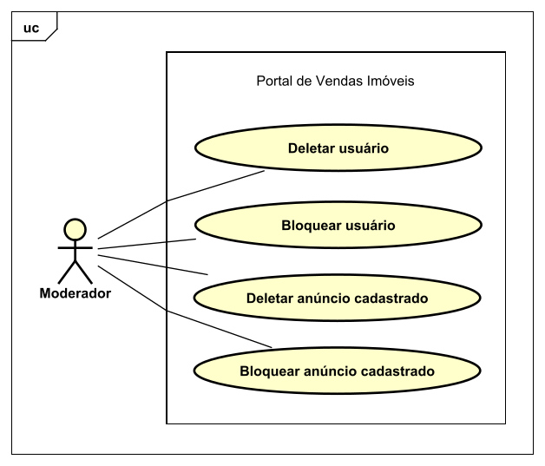
22
Especificação de moderar usuário e anúncio
Diagramas de Casos de Usos
Universidade Federal do Maranhão | Projeto e Desenvolvimento de Software

Slide 23
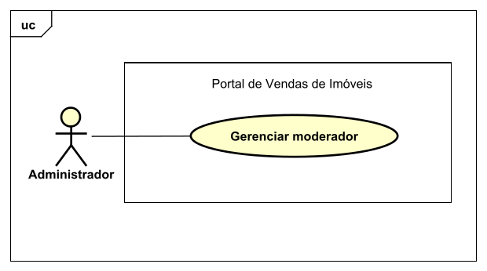
23
Administrador
Diagramas de Casos de Usos
Universidade Federal do Maranhão | Projeto e Desenvolvimento de Software

Slide 24
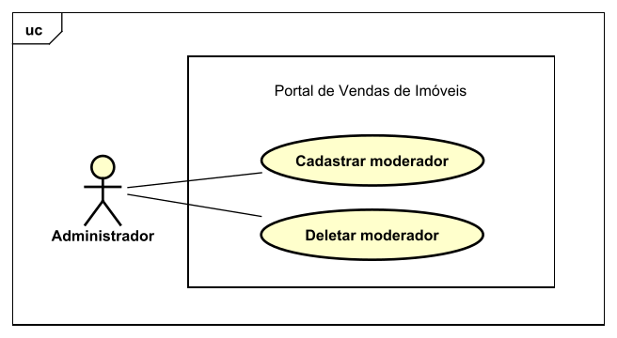
24
Especificação de gerenciar moderador
Diagramas de Casos de Usos
Universidade Federal do Maranhão | Projeto e Desenvolvimento de Software

Slide 25
25
6
DESCRIÇÃO DOS CASOS DE USO
Interações entre atores e sistema.
Universidade Federal do Maranhão | Projeto e Desenvolvimento de Software
Universidade Federal do Maranhão | Projeto e Desenvolvimento de Software

Slide 26
Descrição do Caso de Uso Efetuar Cadastro
26
Objetivo
Atores
Pré-condições
Pós-condições
Fluxo Principal
Fluxo Alternativo
Permitir que um visitante se cadastre no sistema para acessar suas funcionalidades.
Visitante
- O sistema deve estar disponível.
- O visitante é alguém não cadastrado no sistema.
O usuário criado pode fazer login com as credenciais fornecidas.
- Visitante acessa página de cadastro.
- Vistante preenche formulário de cadastro.
- Sistema valida dados fornecidos.
- Sistema armazena dados do usuário no banco.
- Sistema exibe mensagem de sucesso.
- Email já cadastrado ou informação obrigatória não preenchida.
- Sistema exibe mensagem de erro.
Diagramas de Casos de Usos
Universidade Federal do Maranhão | Projeto e Desenvolvimento de Software

Slide 27
Descrição do Caso de Uso Efetuar Login
27
Objetivo
Atores
Pré-condições
Pós-condições
Fluxo Principal
Fluxo Alternativo
- Permitir que um usuário registrado entre em sua conta e tenha acesso a funcionalidades específicas.
Usuário
- O sistema deve estar disponível.
- O usuário deve estar cadastrado no sistema.
- O usuário pode ter acesso aos recursos protegidos do portal.
- Usuário acessa a página de login.
- Usuário insere email e senha.
- Sistema valida credenciais.
- Sistema autentica usuário e o redireciona para aba principal do site.
- Credenciais inválidas.
- Sistema exibe mensagem de erro e mantém usuário na página de login.
Diagramas de Casos de Usos
Universidade Federal do Maranhão | Projeto e Desenvolvimento de Software

Slide 28
Descrição do Caso de Uso Cadastrar Anúncio
28
Objetivo
Atores
Pré-condições
Pós-condições
Fluxo Principal
Fluxo Alternativo
- Permitir que um usuário cadastre um anúncio para venda ou aluguel de um imóvel no sistema.
Usuário
- O sistema deve estar disponível.
- O usuário deve estar autenticado no sistema.
- Um novo anúncio de imóvel é adicionado com sucesso ao sistema e fica disponível para visualização por potenciais interessados.
- Usuário acessa a função de cadastro de anúncio.
- Usuário preenche os dados do imóvel.
- Sistema valida os dados fornecidos.
- Sistema armazena dados do anúncio no banco.
- Sistema exibe mensagem de sucesso.
- Informações obrigatórias não preenchidas ou dados inválidos.
- Sistema exibe mensagem de erro e solicita que o usuário preencha as informações corretamente.
Diagramas de Casos de Usos
Universidade Federal do Maranhão | Projeto e Desenvolvimento de Software

Slide 29
Descrição do Caso de Uso Contactar Anunciante
29
Objetivo
Atores
Pré-condições
Pós-condições
Fluxo Principal
Fluxo Alternativo
- Permitir que um usúario entre em contato com o anunciante de um imóvel para obter mais informações ou demonstrar seu interesse na compra ou no aluguel.
Usuário
- O usuário deve estar autenticado no sistema.
- O usuário está visualizando uma lista anúncios de imóvel no site.
- A mensagem do usuário é enviada com sucesso para o anunciante do imóvel. O anunciante poderá então responder diretamente ao usuário.
- Usuário acessa um anúncio de imóvel de seu interesse.
- Usuário escolhe uma forma de contato (whatsapp ou email).
- O sitema envia uma mensagem ao anunciante com dados básicos do usuário por meio da opção de contato escolhida.
- Algum erro ocorre no envio da mensagem, como problemas na conexão ou no servidor de email.
- Sistema exibe mensagem de erro e sugere que usuário tente novamente mais tarde.
Diagramas de Casos de Usos
Universidade Federal do Maranhão | Projeto e Desenvolvimento de Software

Slide 30
Descrição do Caso de Uso Deletar Usuário
30
Objetivo
Atores
Pré-condições
Pós-condições
Fluxo Principal
Fluxo Alternativo
- Permitir que um administrador remova um usuário do sistema quando necessário.
Moderador
- O moderador deve estar autenticado no sistema.
- O moderador deve ter acessado a função de administrar usuários.
- O usuário é removido do sistema, não terá mais acesso aos recursos associados à sua conta e os anúncios cadastrados por ele não ficarão mais disponíveis.
- Moderador localiza usuário que deseja excluir.
- Moderador seleciona opção de excluir usuário.
- Sistema pede confirmação.
Administrador confirma.
- Sistema remove usuário e seus anúncios do banco.
-
- Se o moderador não confirma a exclusão quando quando solicitada pelo sistema, a operação é cancelada.
- Sistema exibe mensagem e sugere que o moderador tente novamente mais tarde caso alguma falha ocorra no processo de exclusão.
Diagramas de Casos de Usos
Universidade Federal do Maranhão | Projeto e Desenvolvimento de Software

Slide 31
Descrição do Caso de Uso Gerar Relatório
31
Objetivo
Atores
Pré-condições
Pós-condições
Fluxo Principal
Fluxo Alternativo
- Permitir que um administrador gere relatórios com base nos dados do sistema e os exporte para uma planilha com colunas selecionadas conforme necessário.
Moderador
- O moderador deve estar autenticado no sistema.
- O moderador recebe uma planilha contendo os dados do relatório conforme solicitado, facilitando a análise e a tomada de decisões.
- Moderador acessa a função de geração de relatórios.
- Moderador seleciona as colunas desejadas e confirma operação.
.
- Sitema recupera os dados do banco.
- Sistema gera a planilha com dados recuperados e força o download.
- Se o moderador não selecionar coluna, o sistema gera um relatório com todos os dados disponíveis.
- Se algum erro ocorrer no processo de geração de relatórios, o sistema exibe mensagem de erro e sugere que o moderador tente novamente mais tarde.
Diagramas de Casos de Usos
Universidade Federal do Maranhão | Projeto e Desenvolvimento de Software

Slide 32
32
7
DIAGRAMA DE CLASSES
Estrutura do sistema.
Universidade Federal do Maranhão | Projeto e Desenvolvimento de Software

Slide 33
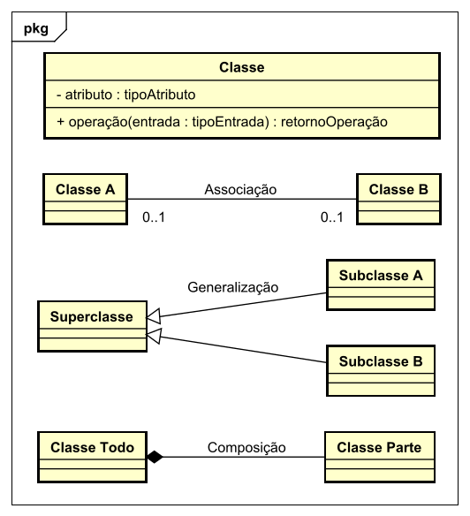
Símbolos e Relacionamentos
33
Diagrama de
Classes
Mostra a estrutura do sistema, detalhando as classes, seus atributos, seus métodos e os relacionamentos entre elas (GUEDES, 2018).
Diagrama de Classes
Universidade Federal do Maranhão | Projeto e Desenvolvimento de Software

Slide 34
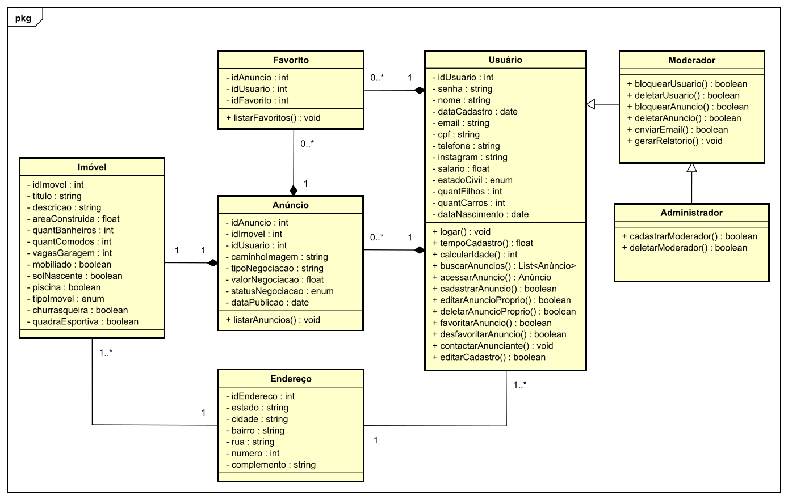
34
Diagrama de Classes
Diagrama de Classes
Universidade Federal do Maranhão | Projeto e Desenvolvimento de Software

Slide 35
35
8
DIAGRAMAS DE SEQUÊNCIA
Apresentação de forma sequencial da plataforma.
Universidade Federal do Maranhão | Projeto e Desenvolvimento de Software

Slide 36
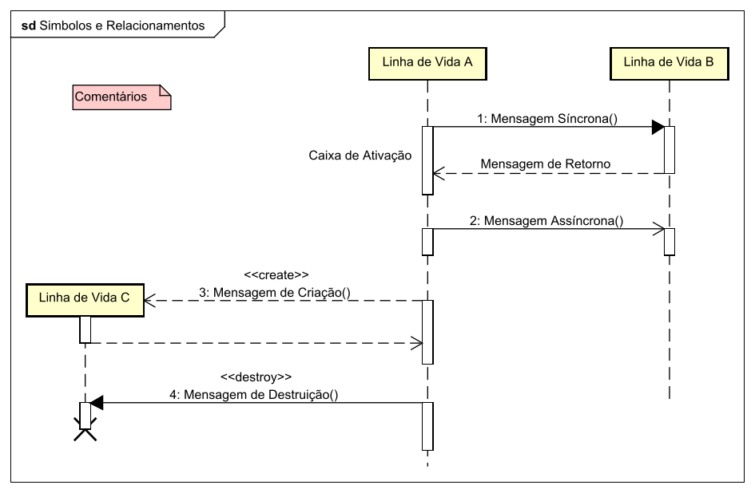
Símbolos e Relacionamentos
36
Diagramas de
Sequência
Ilustram como os objetos no sistema interagem entre si em uma sequência temporal, destacando a ordem das mensagens trocadas (GUEDES, 2018).
Diagramas de Sequência
Universidade Federal do Maranhão | Projeto e Desenvolvimento de Software
Universidade Federal do Maranhão | Projeto e Desenvolvimento de Software

Slide 37
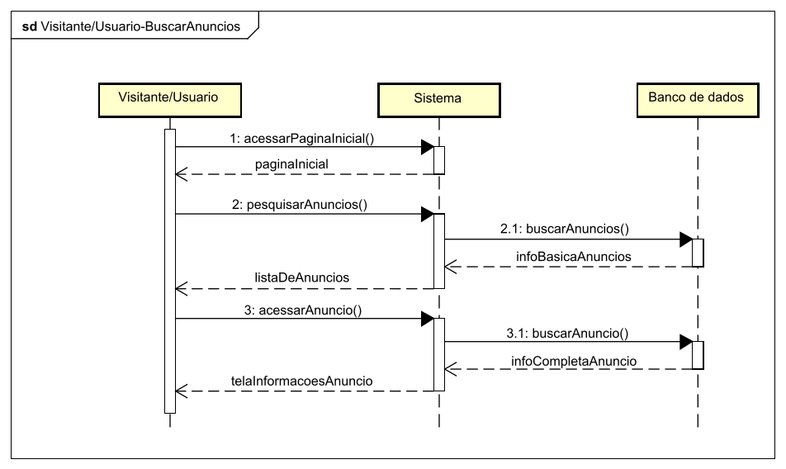
37
Visitante/Usuário
Buscar anúncios
Diagramas de Sequência
Universidade Federal do Maranhão | Projeto e Desenvolvimento de Software

Slide 38
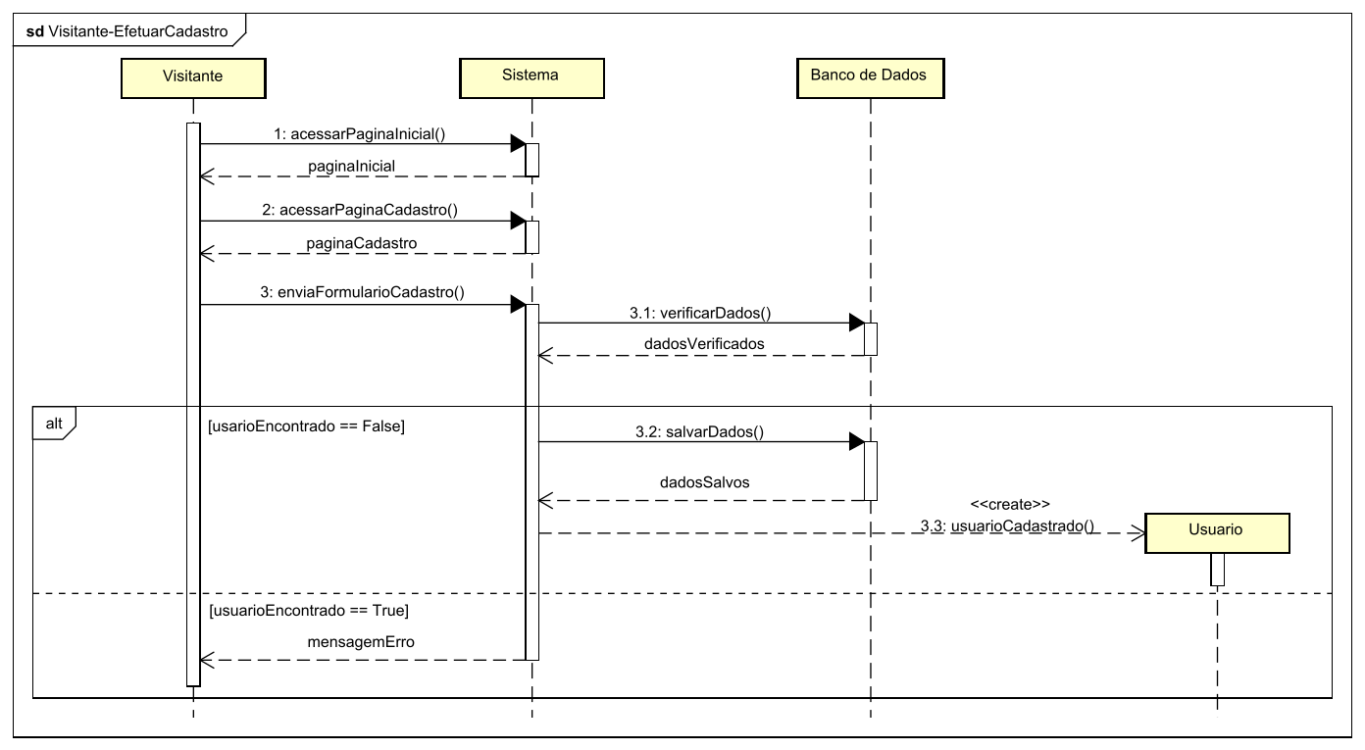
38
Visitante
Efetuar cadastro
Diagramas de Sequência
Universidade Federal do Maranhão | Projeto e Desenvolvimento de Software

Slide 39
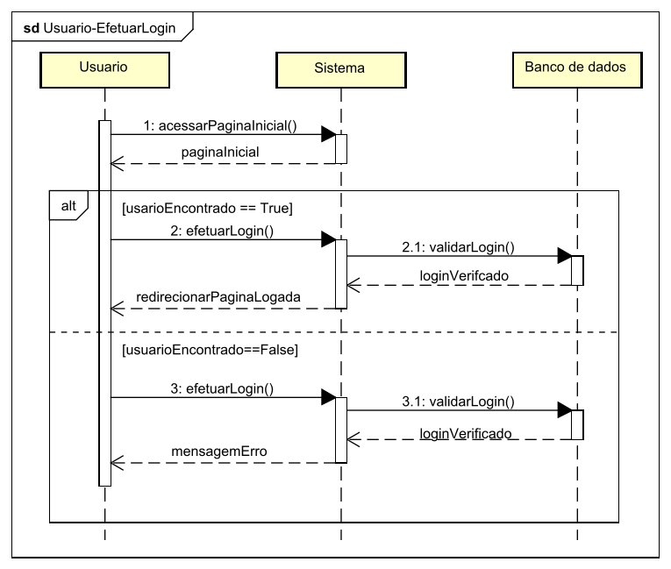
39
Usuário
Efetuar login
Diagramas de Sequência
Universidade Federal do Maranhão | Projeto e Desenvolvimento de Software

Slide 40
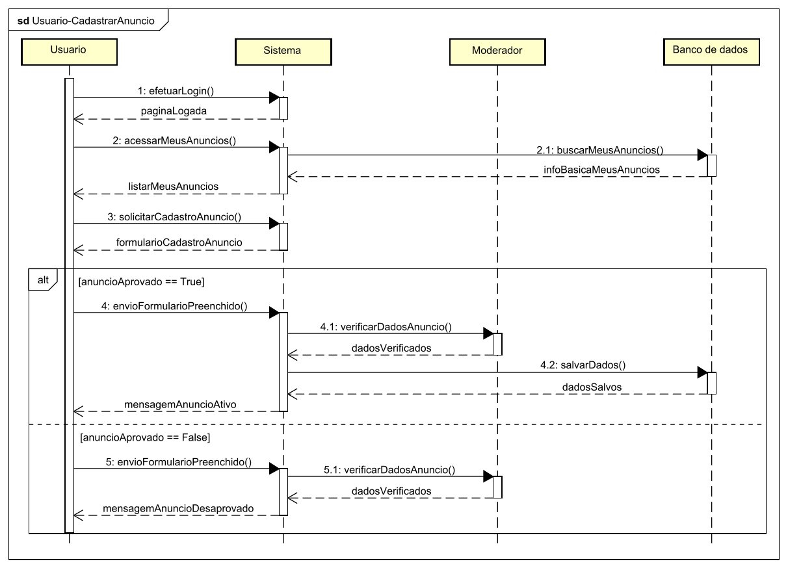
40
Usuário
Cadastrar anúncio
Diagramas de Sequência
Universidade Federal do Maranhão | Projeto e Desenvolvimento de Software

Slide 41
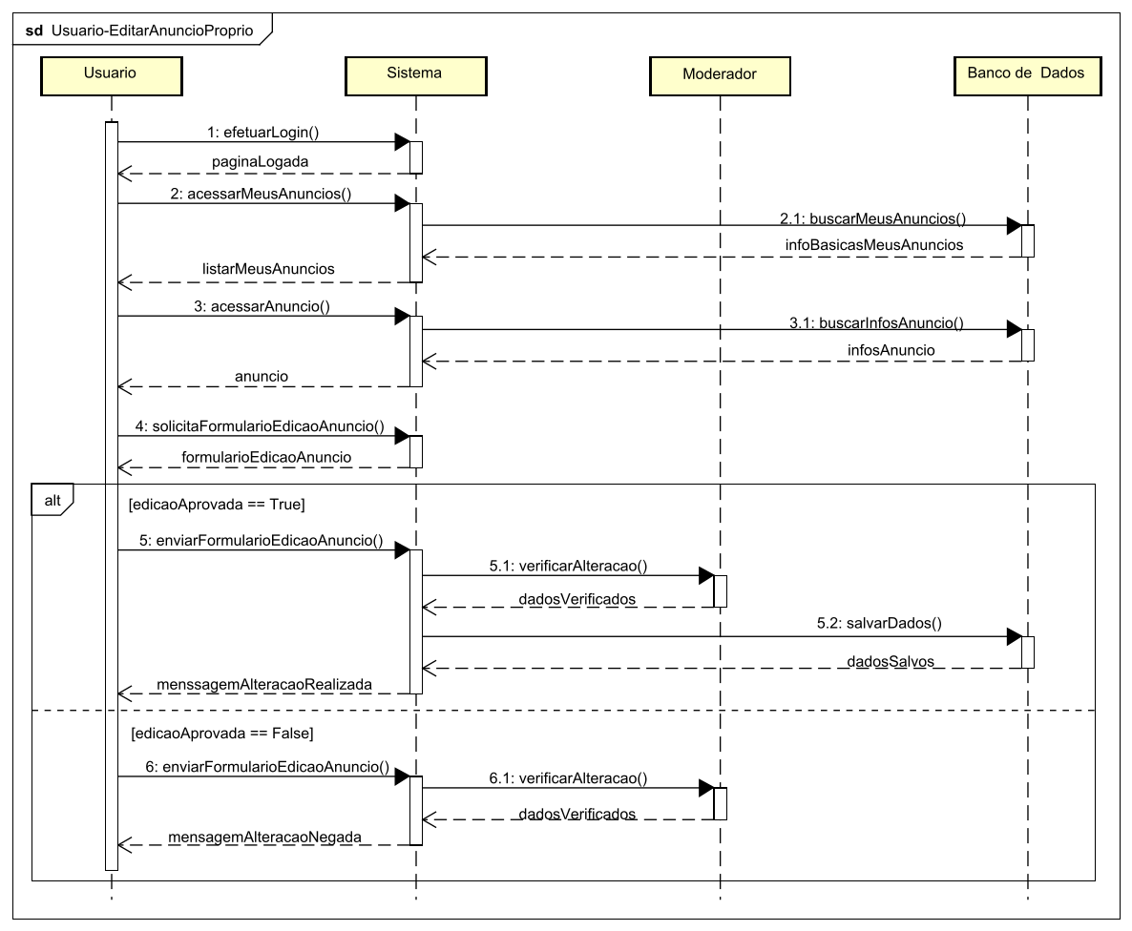
41
Usuário
Editar anúncio próprio
Diagramas de Sequência
Universidade Federal do Maranhão | Projeto e Desenvolvimento de Software

Slide 42
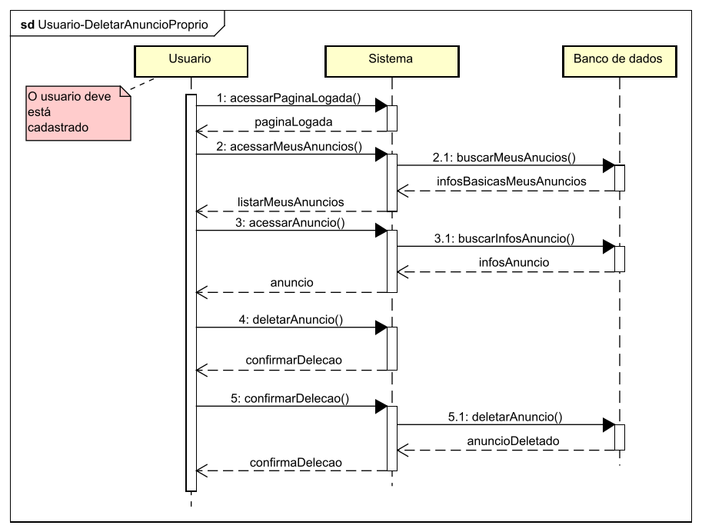
42
Usuário
Deletar anúncio próprio
Diagramas de Sequência
Universidade Federal do Maranhão | Projeto e Desenvolvimento de Software

Slide 43
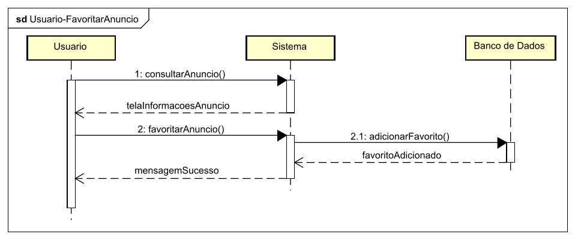
43
Usuário
Favoritar anúncio
Diagramas de Sequência
Universidade Federal do Maranhão | Projeto e Desenvolvimento de Software

Slide 44
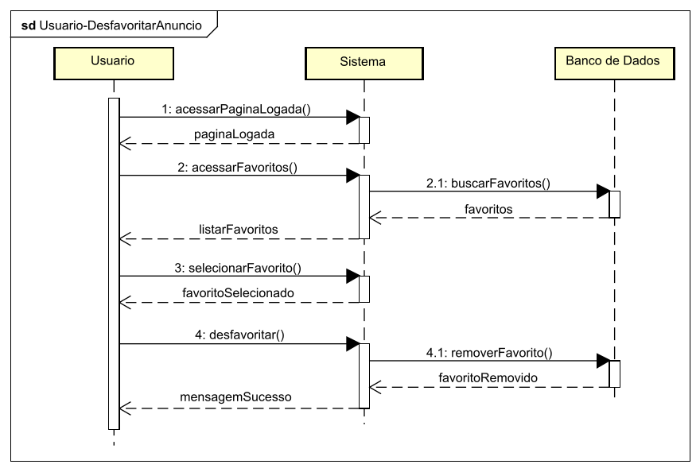
44
Usuário
Desfavoritar anúncio
Diagramas de Sequência
Universidade Federal do Maranhão | Projeto e Desenvolvimento de Software

Slide 45
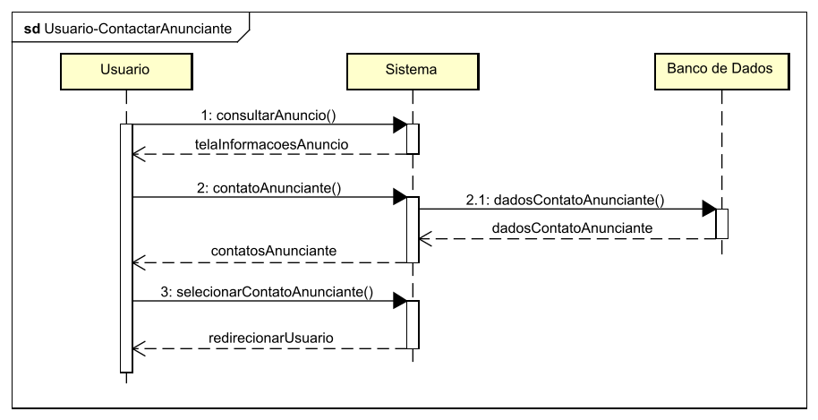
45
Usuário
Contactar anunciante
Diagramas de Sequência
Universidade Federal do Maranhão | Projeto e Desenvolvimento de Software

Slide 46
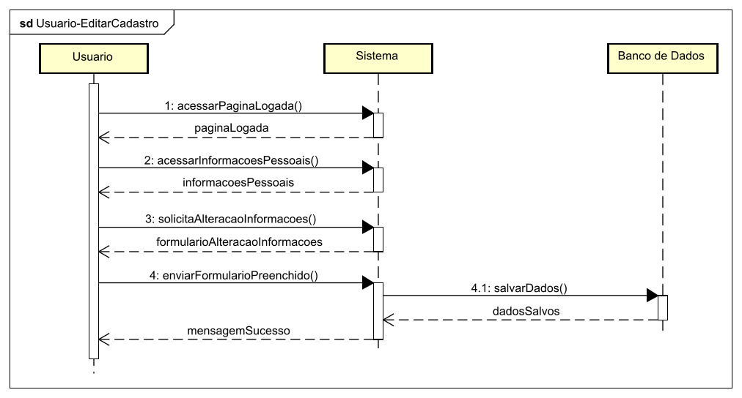
46
Usuário
Editar cadastro
Diagramas de Sequência
Universidade Federal do Maranhão | Projeto e Desenvolvimento de Software

Slide 47
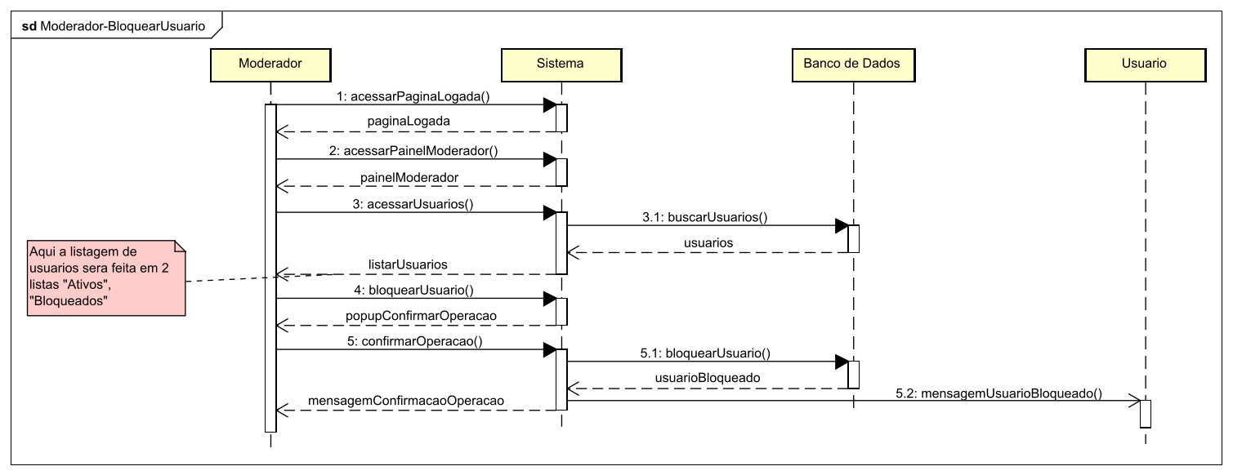
47
Moderador
Bloquear usuário
Diagramas de Sequência
Universidade Federal do Maranhão | Projeto e Desenvolvimento de Software

Slide 48
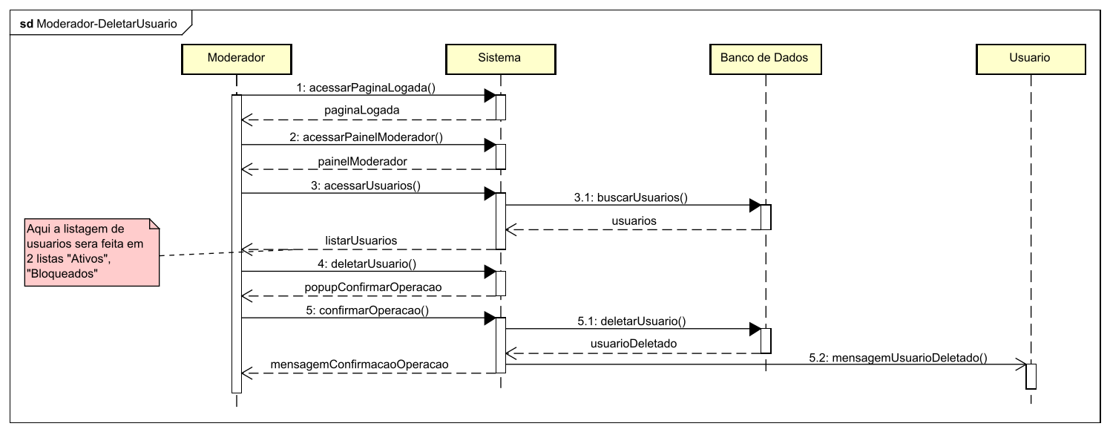
48
Moderador
Deletar usuário
Diagramas de Sequência
Universidade Federal do Maranhão | Projeto e Desenvolvimento de Software

Slide 49
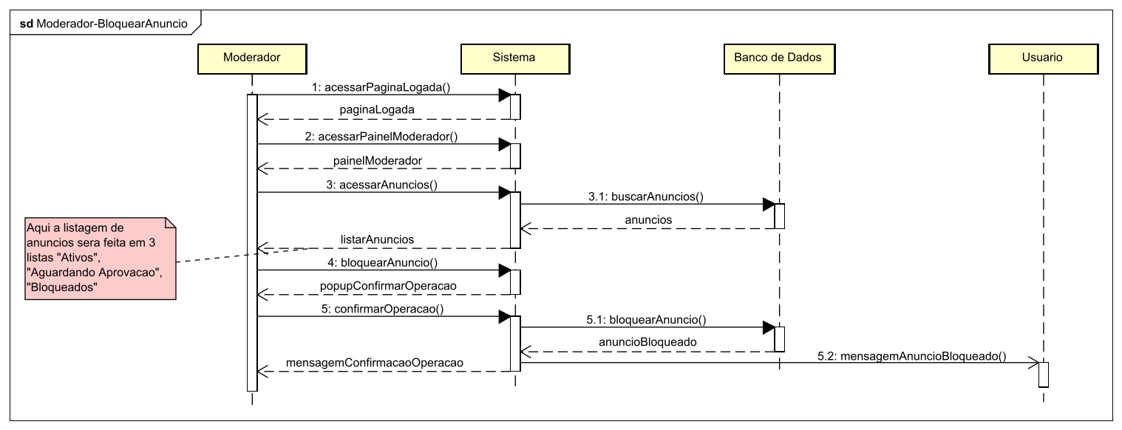
49
Moderador
Bloquear anúncio
Diagramas de Sequência
Universidade Federal do Maranhão | Projeto e Desenvolvimento de Software

Slide 50
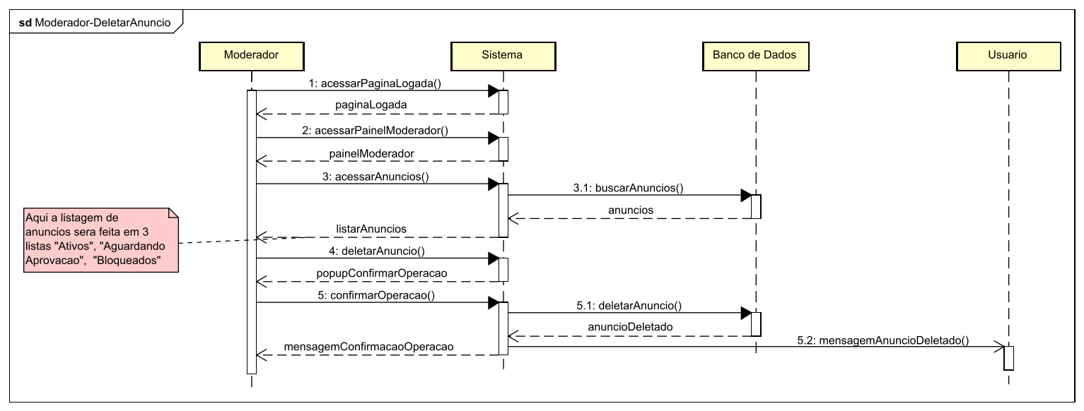
50
Moderador
Deletar anúncio
Diagramas de Sequência
Universidade Federal do Maranhão | Projeto e Desenvolvimento de Software

Slide 51
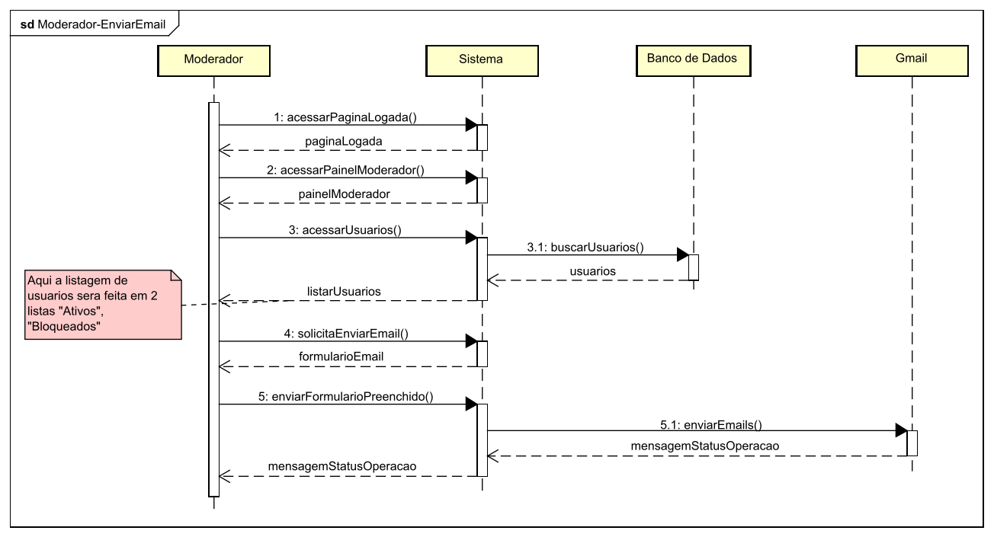
51
Moderador
Enviar e-mail
Diagramas de Sequência
Universidade Federal do Maranhão | Projeto e Desenvolvimento de Software

Slide 52
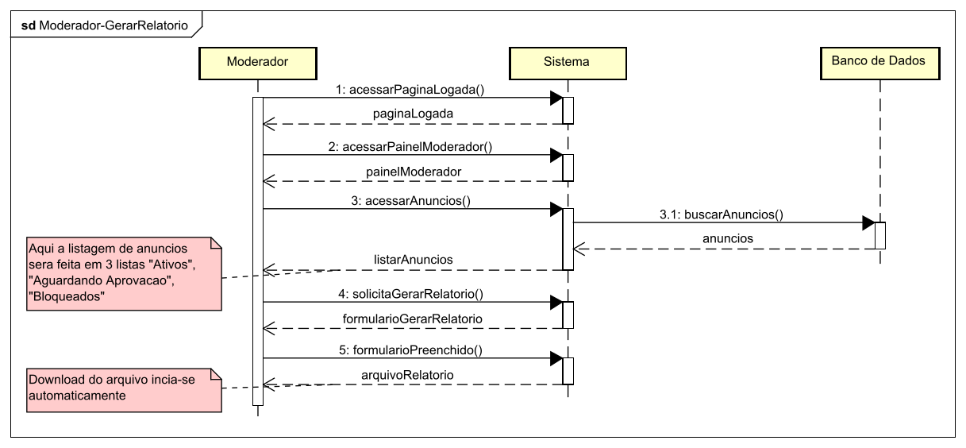
52
Moderador
Gerar relatório
Diagramas de Sequência
Universidade Federal do Maranhão | Projeto e Desenvolvimento de Software

Slide 53
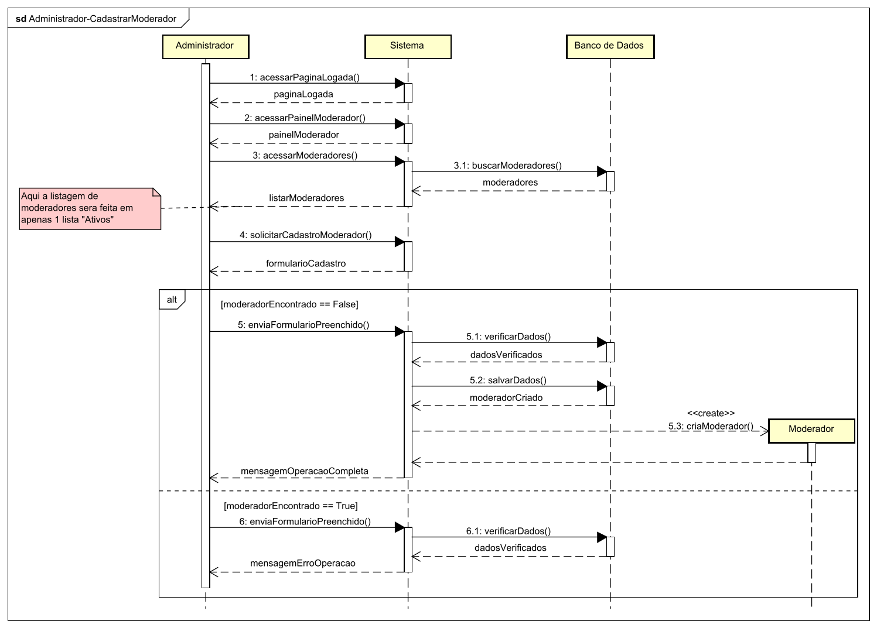
53
Administrador
Cadastrar administrador
Diagramas de Sequência
Universidade Federal do Maranhão | Projeto e Desenvolvimento de Software

Slide 54
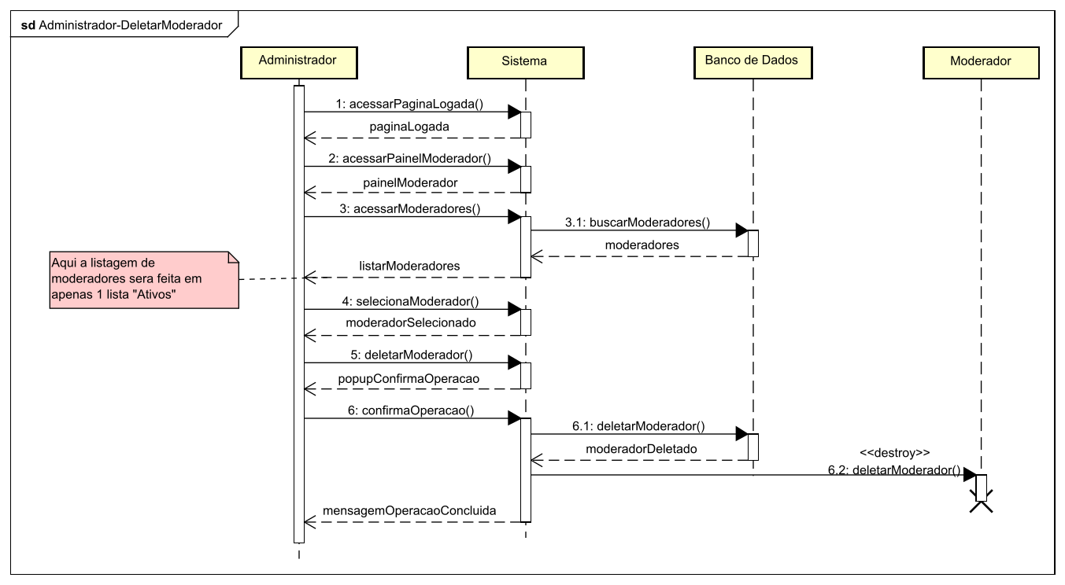
54
Administrador
Deletar moderador
Diagramas de Sequência
Universidade Federal do Maranhão | Projeto e Desenvolvimento de Software

Slide 55
55
9
DIAGRAMAS DE ATIVIDADES
Sequência e condições para coordenar comportamentos de baixo nível.
Universidade Federal do Maranhão | Projeto e Desenvolvimento de Software
Universidade Federal do Maranhão | Projeto e Desenvolvimento de Software

Slide 56
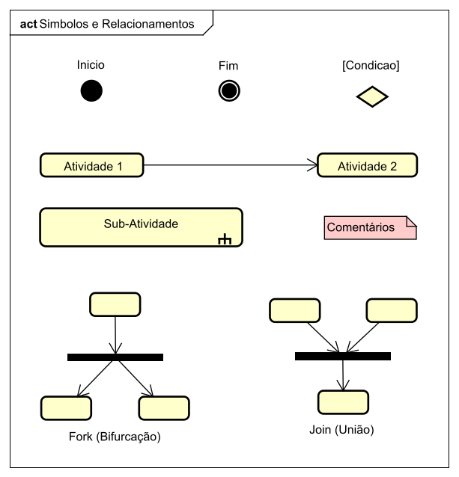
Símbolos e Relacionamentos
56
Diagrama de
Atividades
É um diagrama que vai descrever as atividades ou ações dentro para o processo, representando o fluxo de controle de uma atividade para outra (GUEDES, 2018).
Diagramas de Atividades
Universidade Federal do Maranhão | Projeto e Desenvolvimento de Software

Slide 57
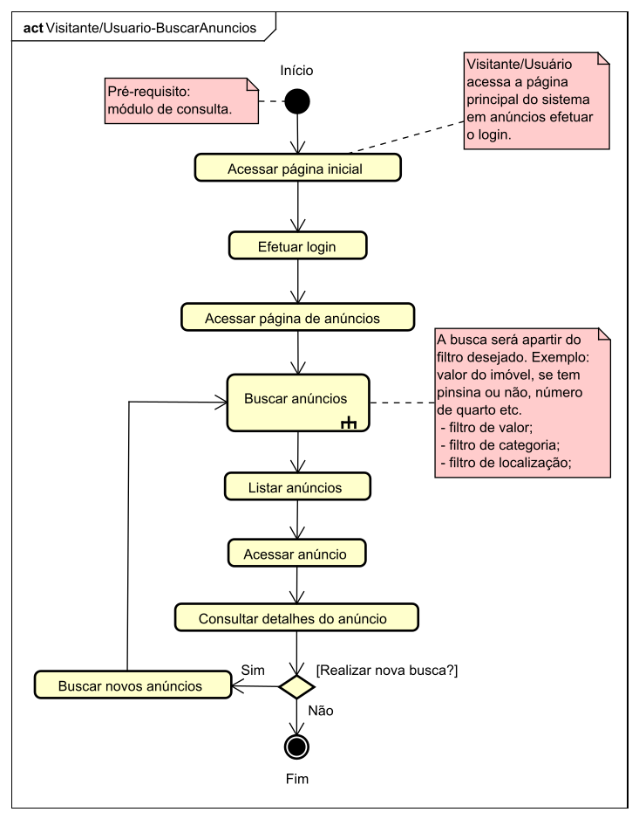
57
Visitante/Usuário
Buscar anúncios
Diagramas de Atividades
Universidade Federal do Maranhão | Projeto e Desenvolvimento de Software

Slide 58
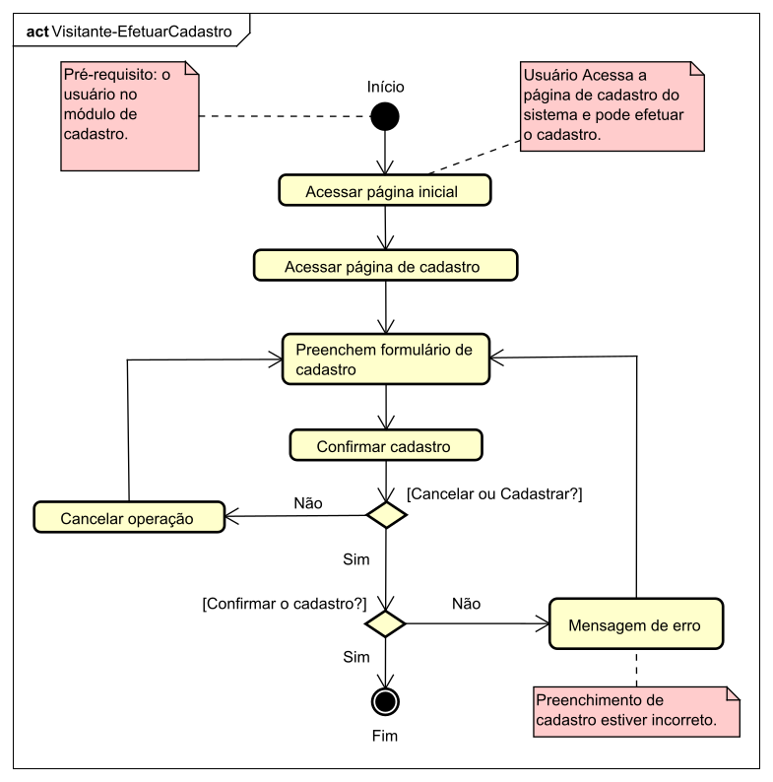
58
Visitante
Efetuar cadastro
Diagramas de Atividades
Universidade Federal do Maranhão | Projeto e Desenvolvimento de Software

Slide 59
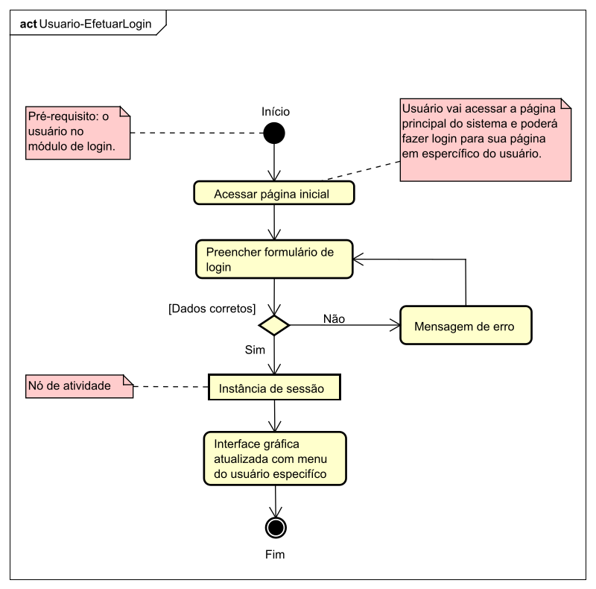
59
Usuário
Efetuar login
Diagramas de Atividades
Universidade Federal do Maranhão | Projeto e Desenvolvimento de Software

Slide 60
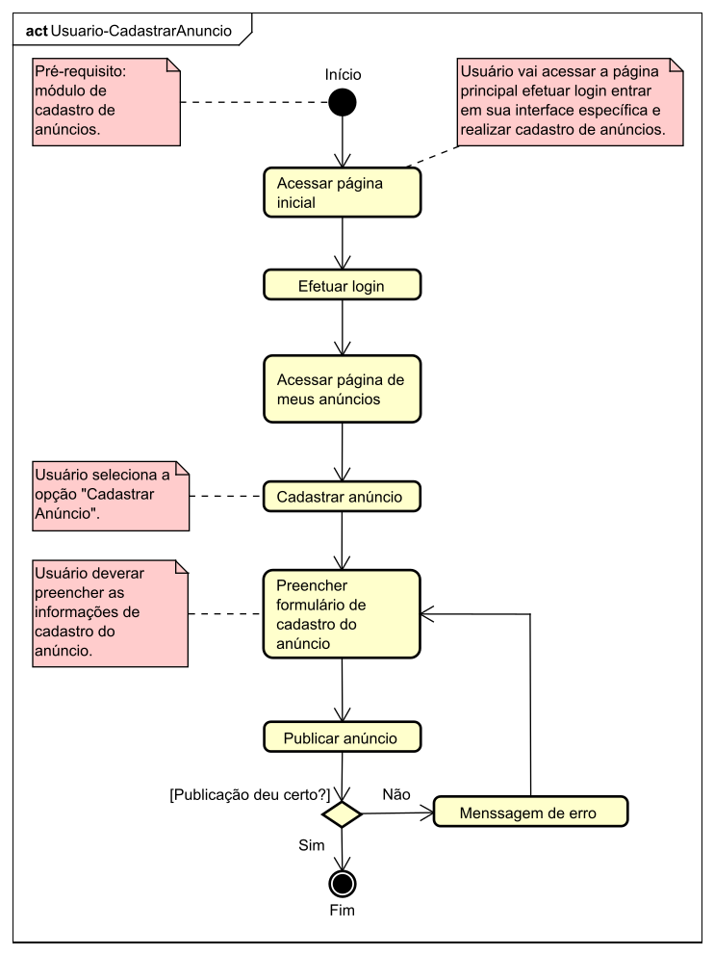
60
Usuário
Cadastrar anúncio
Diagramas de Atividades
Universidade Federal do Maranhão | Projeto e Desenvolvimento de Software

Slide 61
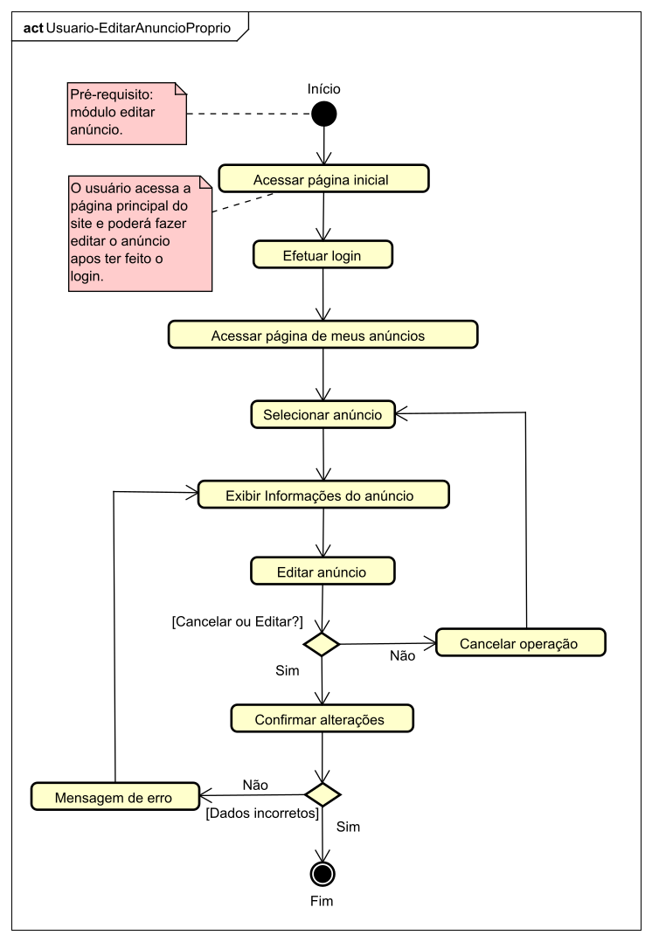
61
Usuário
Editar anúncio próprio
Diagramas de Atividades
Universidade Federal do Maranhão | Projeto e Desenvolvimento de Software

Slide 62
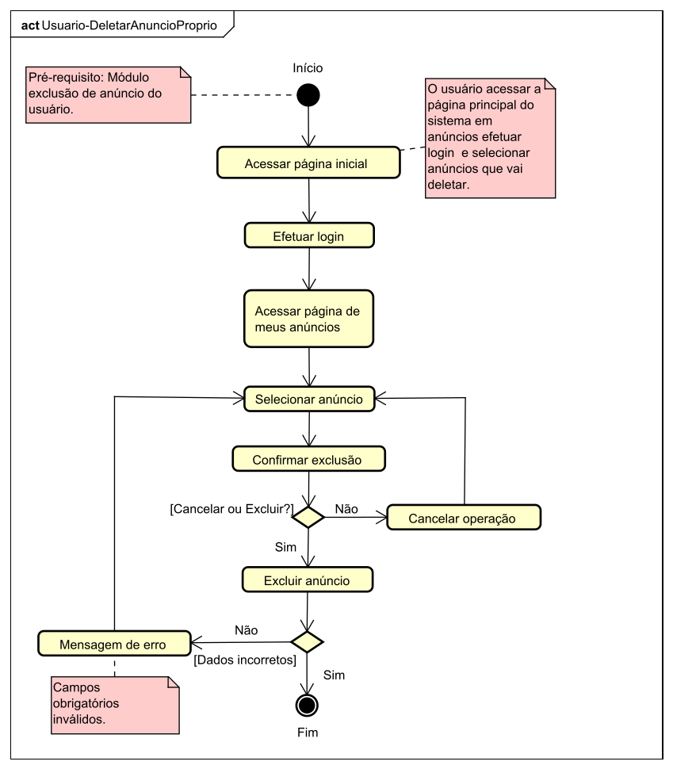
62
Usuário
Deletar anúncio próprio
Diagramas de Atividades
Universidade Federal do Maranhão | Projeto e Desenvolvimento de Software

Slide 63
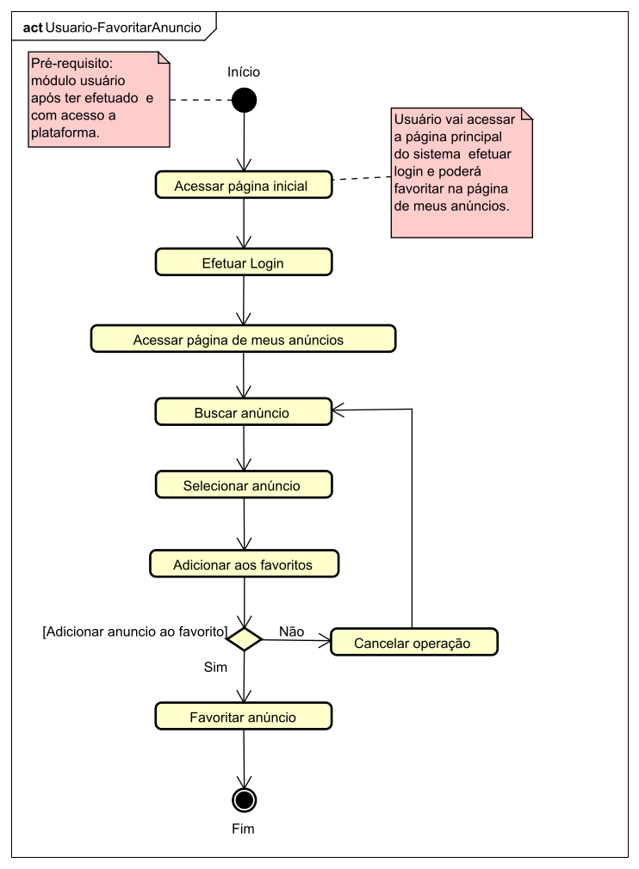
63
Usuário
Favoritar anúncio
Diagramas de Atividades
Universidade Federal do Maranhão | Projeto e Desenvolvimento de Software

Slide 64
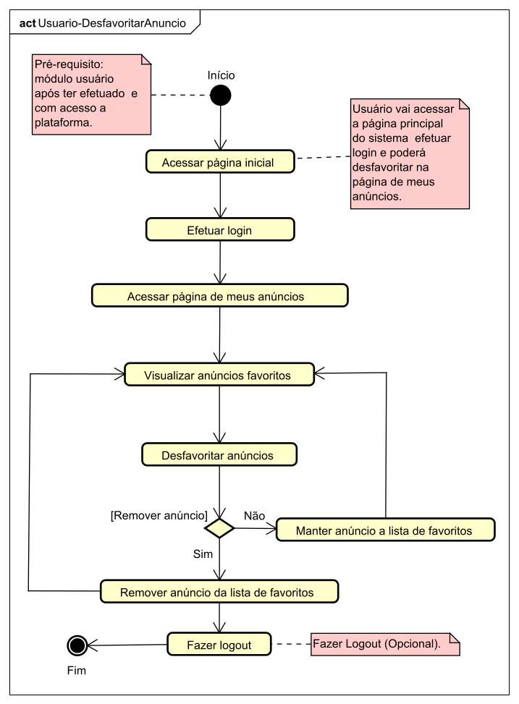
64
Usuário
Desfavoritar anúncio
Diagramas de Atividades
Universidade Federal do Maranhão | Projeto e Desenvolvimento de Software

Slide 65
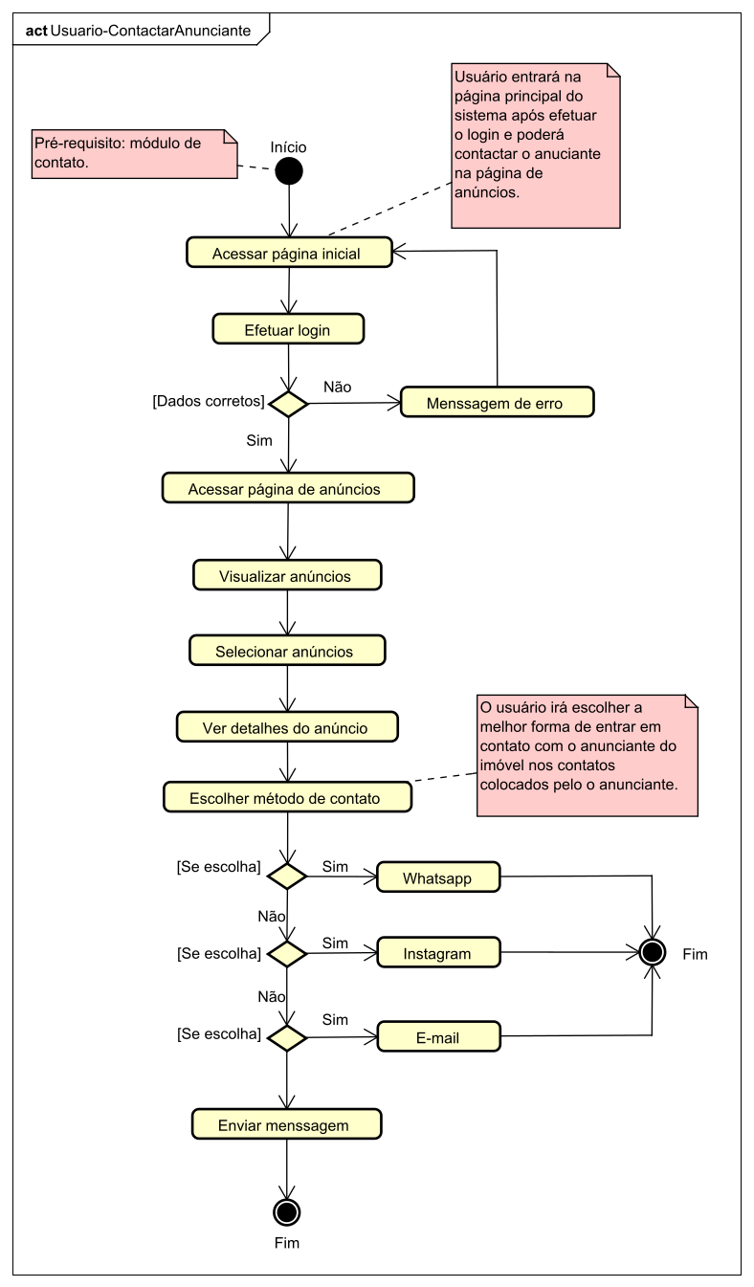
65
Usuário
Contactar anunciante
Diagramas de Atividades
Universidade Federal do Maranhão | Projeto e Desenvolvimento de Software

Slide 66
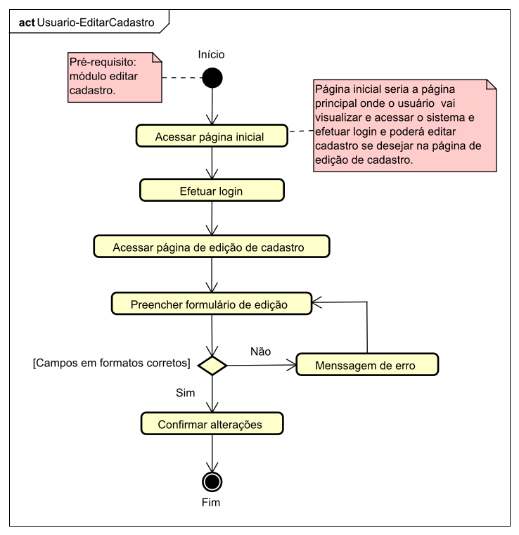
66
Usuário
Editar cadastro
Diagramas de Atividades
Universidade Federal do Maranhão | Projeto e Desenvolvimento de Software

Slide 67
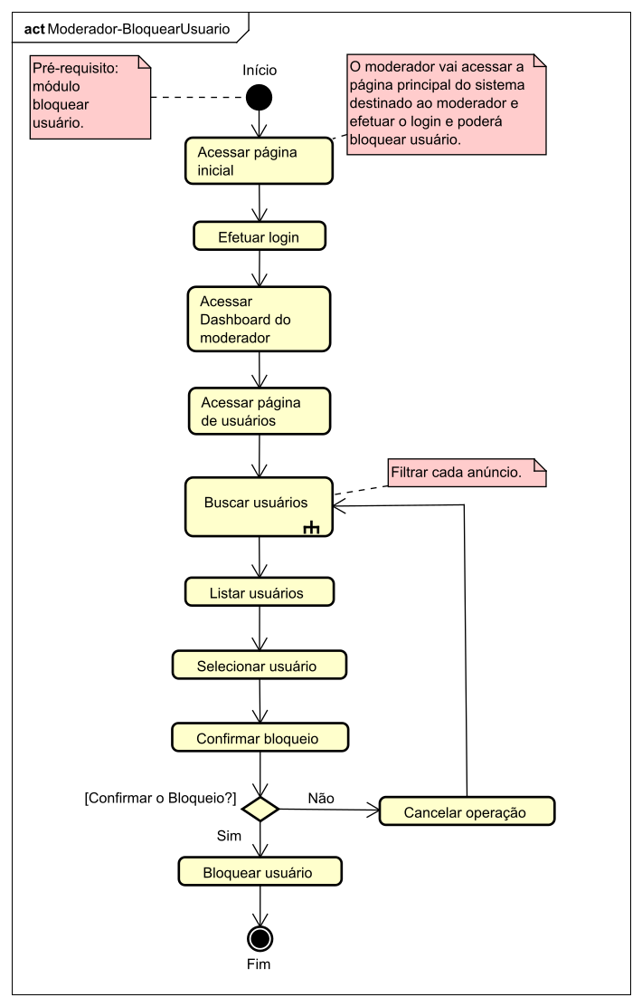
67
Moderador
Bloquear usuário
Diagramas de Atividades
Universidade Federal do Maranhão | Projeto e Desenvolvimento de Software

Slide 68
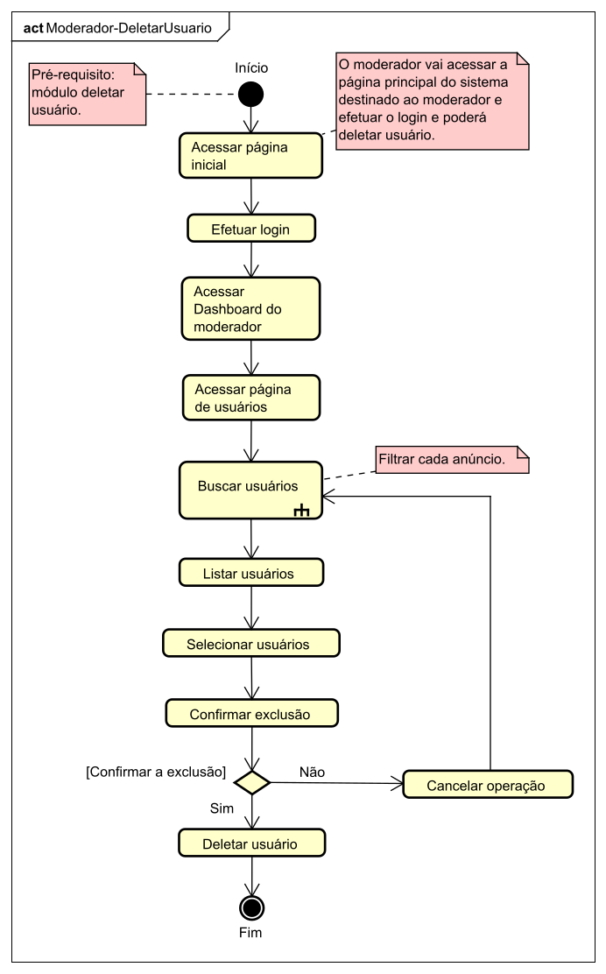
68
Moderador
Deletar usuário
Diagramas de Sequência
Universidade Federal do Maranhão | Projeto e Desenvolvimento de Software

Slide 69
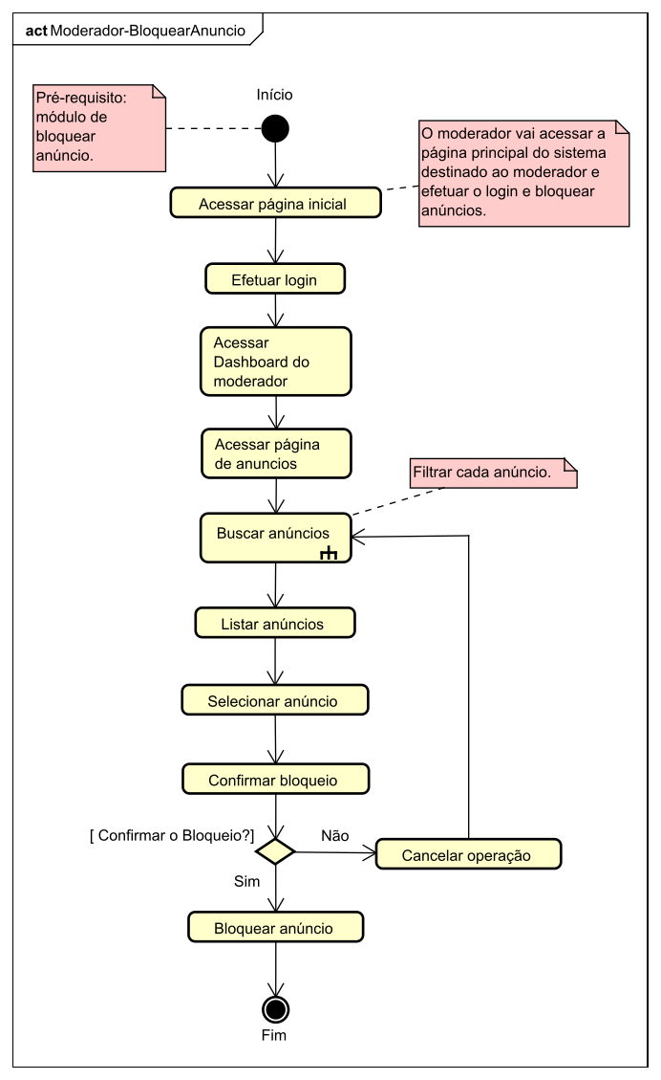
69
Moderador
Bloquear anúncio
Diagramas de Atividades
Universidade Federal do Maranhão | Projeto e Desenvolvimento de Software

Slide 70
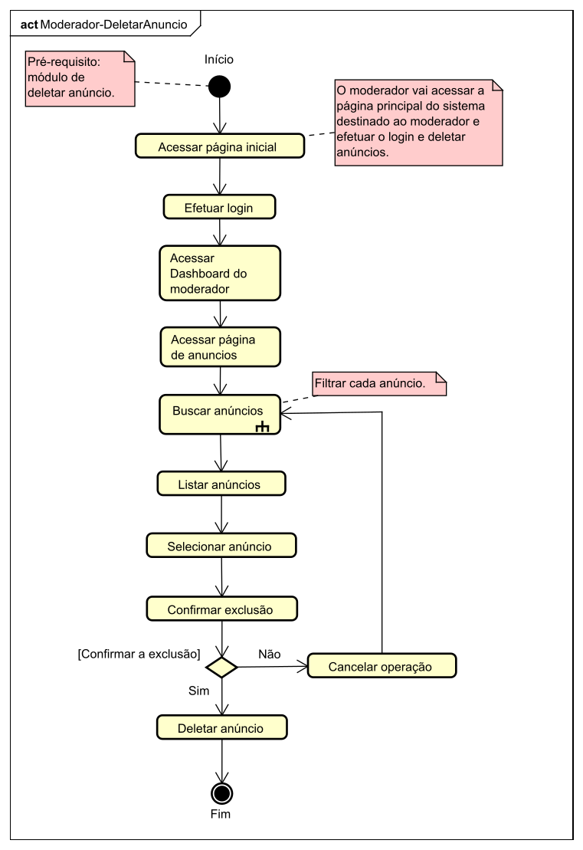
70
Moderador
Deletar anúncio
Diagramas de Atividades
Universidade Federal do Maranhão | Projeto e Desenvolvimento de Software

Slide 71
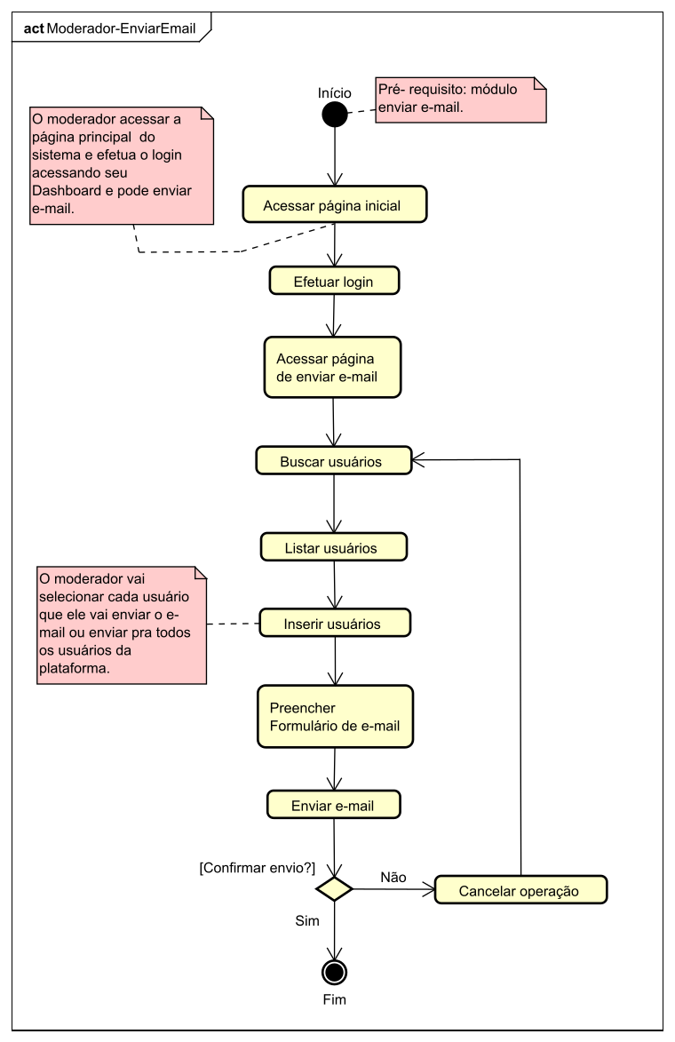
71
Moderador
Enviar e-mail
Diagramas de Atividades
Universidade Federal do Maranhão | Projeto e Desenvolvimento de Software

Slide 72
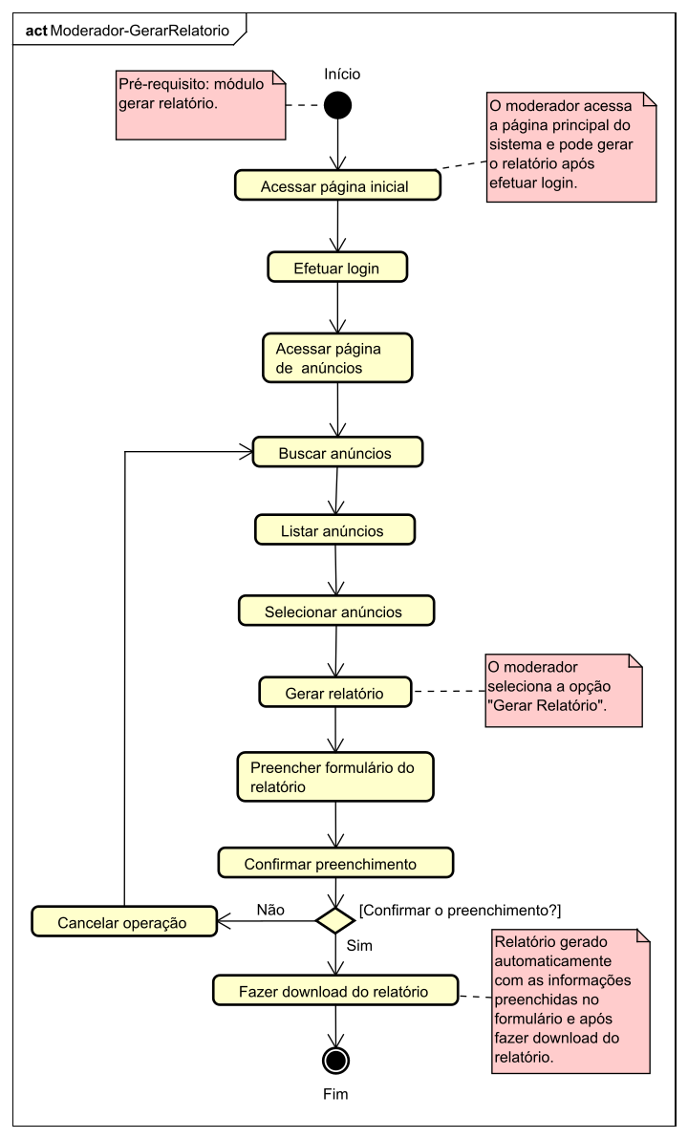
72
Moderador
Gerar relatório
Diagramas de Atividades
Universidade Federal do Maranhão | Projeto e Desenvolvimento de Software

Slide 73
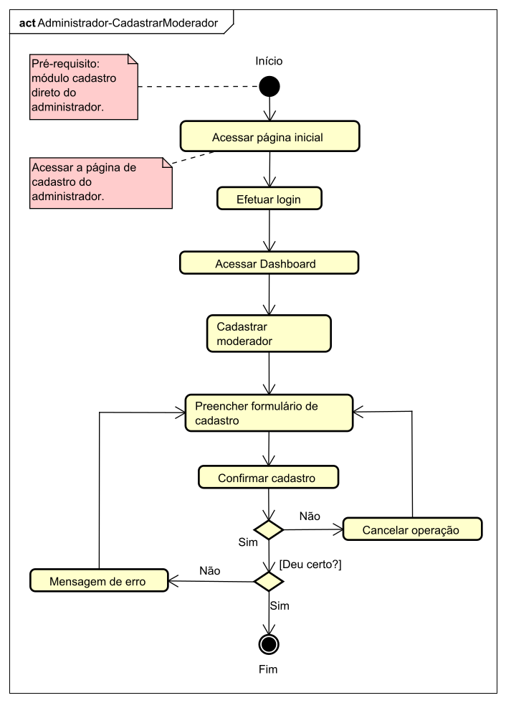
73
Administrador
Cadastrar moderador
Diagramas de Atividades
Universidade Federal do Maranhão | Projeto e Desenvolvimento de Software

Slide 74
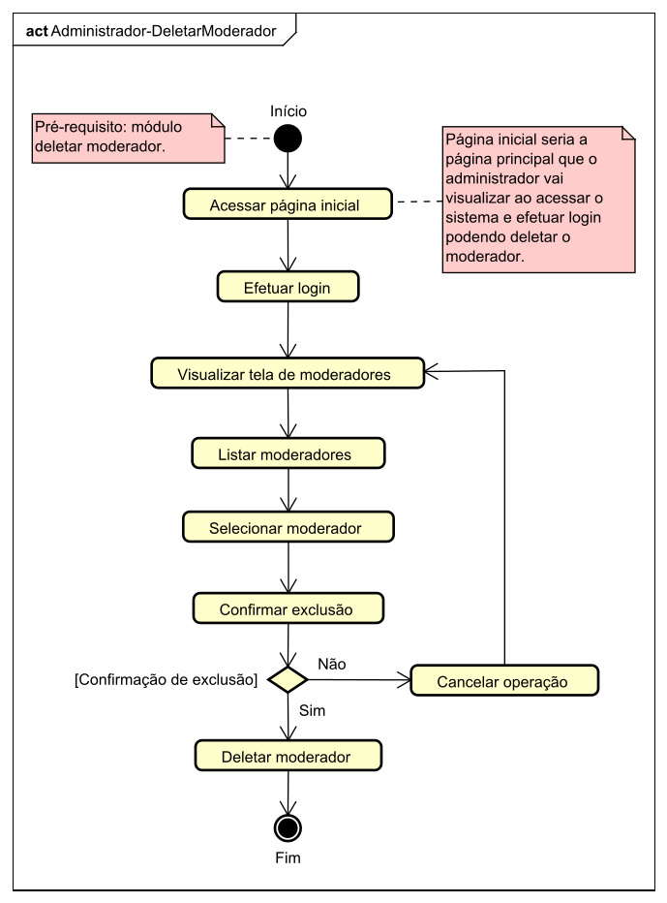
74
Administrador
Deletar moderador
Diagramas de Atividades
Universidade Federal do Maranhão | Projeto e Desenvolvimento de Software

Slide 75
75
10
DIAGRAMAS DE ESTADOS
Comportamento de um conjunto finito de transições de estado.
Universidade Federal do Maranhão | Projeto e Desenvolvimento de Software

Slide 76

Símbolos e Relacionamentos
76
Diagramas de Estados
Descreve o estado ou situação na qual o objeto se encontra em um determinado ponto da execução de um processo dentro do sistema por meio de transições (GUEDES, 2018).
Diagramas de Estados
Universidade Federal do Maranhão | Projeto e Desenvolvimento de Software

Slide 77

77
Vistante/Usuário
Buscar anúncios
Diagramas de Estados
Universidade Federal do Maranhão | Projeto e Desenvolvimento de Software

Slide 78

78
Visitante
Efetuar cadastro
Diagramas de Estados
Universidade Federal do Maranhão | Projeto e Desenvolvimento de Software

Slide 79

79
Usuário
Efetuar login
Diagramas de Estados
Universidade Federal do Maranhão | Projeto e Desenvolvimento de Software

Slide 80

80
Usuário
Cadastrar anúncio
Diagramas de Estados
Universidade Federal do Maranhão | Projeto e Desenvolvimento de Software

Slide 81

81
Usuário
Editar anúncio próprio
Diagramas de Estados
Universidade Federal do Maranhão | Projeto e Desenvolvimento de Software

Slide 82

82
Usuário
Deletar anúncio próprio
Diagramas de Estados
Universidade Federal do Maranhão | Projeto e Desenvolvimento de Software

Slide 83

83
Usuário
Contactar anunciante
Diagramas de Estados
Universidade Federal do Maranhão | Projeto e Desenvolvimento de Software

Slide 84

84
Usuário
Editar cadastro
Diagramas de Estados
Universidade Federal do Maranhão | Projeto e Desenvolvimento de Software

Slide 85

85
Moderador
Enviar e-mail
Diagramas de Estados
Universidade Federal do Maranhão | Projeto e Desenvolvimento de Software

Slide 86

86
Moderador
Gerar relatório
Diagramas de Estados
Universidade Federal do Maranhão | Projeto e Desenvolvimento de Software

Slide 87

87
Administrador
Cadastrar moderador
Diagramas de Estados
Universidade Federal do Maranhão | Projeto e Desenvolvimento de Software

Slide 88

88
Administrador
Deletar Moderador
Diagramas de Estados
Universidade Federal do Maranhão | Projeto e Desenvolvimento de Software

Slide 89
89
11
CONCLUSÃO
Conclusão do objetivo de portal de vendas de imóveis.
Universidade Federal do Maranhão | Projeto e Desenvolvimento de Software

Slide 90
90
Conclusão
Apresentação de um produto de vendas de imóveis chamado IMOBILLE ON, com base em regras de negócios e apresentação de diagramas que demostre o comportamento da plataforma e suas etapas de desenvolvimento.
Objetivo alcançado
Criar uma aplicação que facilite a venda de imóveis.
Trazer um projeto de desenvolvimento de software.
Conclusão
Universidade Federal do Maranhão | Projeto e Desenvolvimento de Software

Slide 91
91
12
REFERÊNCIAS
Referências utilizadas no projeto apartir de autores.
Universidade Federal do Maranhão | Projeto e Desenvolvimento de Software

Slide 92
92
Referências
GUEDES, Gilleanes T. A. UML2 Uma Abordagem Prática, 3ª Edição. Novatec Editora. São Paulo, Brasil, 2018.
Universidade Federal do Maranhão | Projeto e Desenvolvimento de Software

Slide 93

93
OBRIGADO PELA
ATENÇÃO
Universidade Federal do Maranhão | Projeto e Desenvolvimento de Software

Slide 94
Reconhecimentos e Direitos Autorais
@autor: ANDRÉ MOURA LIMA, ANTONIO LUCAS DA SILVA VALE, LUCAS MARTINS CAMPOS MATOS @data última versão: 21/06/2024 @versão: 2.0 @Agradecimentos: Universidade Federal do Maranhão (UFMA), Professor Doutor Thales Levi Azevedo Valente, e colegas de curso. @Copyright/License Este material é resultado de um trabalho acadêmico para a disciplina PROJETO E DESENVOLVIMENTO DE SOFTWARE, sobre a orientação do professor Dr. THALES LEVI AZEVEDO VALENTE, semestre letivo 2024.1, curso Engenharia da Computação, na Universidade Federal do Maranhão (UFMA). Todo o material sob esta licença é software livre: pode ser usado para fins acadêmicos e comerciais sem nenhum custo. Não há papelada, nem royalties, nem restrições de "copyleft" do tipo GNU. Ele é licenciado sob os termos da licença MIT reproduzida abaixo e, portanto, é compatível com GPL e também se qualifica como software de código aberto. É de domínio público. Os detalhes legais estão abaixo. O espírito desta licença é que você é livre para usar este material para qualquer finalidade, sem nenhum custo. O único requisito é que, se você usá-los, nos dê crédito. Copyright © 2024 Educational Material Este material está licenciado sob a Licença MIT. É permitido o uso, cópia, modificação, e distribuição deste material para qualquer fim, desde que acompanhado deste aviso de direitos autorais. O MATERIAL É FORNECIDO "COMO ESTÁ", SEM GARANTIA DE QUALQUER TIPO, EXPRESSA OU IMPLÍCITA, INCLUINDO, MAS NÃO SE LIMITANDO ÀS GARANTIAS DE COMERCIALIZAÇÃO, ADEQUAÇÃO A UM DETERMINADO FIM E NÃO VIOLAÇÃO. EM HIPÓTESE ALGUMA OS AUTORES OU DETENTORES DE DIREITOS AUTORAIS SERÃO RESPONSÁVEIS POR QUALQUER RECLAMAÇÃO, DANOS OU OUTRA RESPONSABILIDADE, SEJA EM UMA AÇÃO DE CONTRATO, ATO ILÍCITO OU DE OUTRA FORMA, DECORRENTE DE, OU EM CONEXÃO COM O MATERIAL OU O USO OU OUTRAS NEGOCIAÇÕES NO MATERIAL. Para mais informações sobre a Licença MIT: https://opensource.org/licenses/MIT.

